Slide 1
编译原理

Slide 2
回顾
计算机组成原理
计算机网络
操作系统
各种高级语言
数据结构
缺?????????

Slide 3
代码背后的故事
Hello World！
知其然，并知其所以然。

Slide 4
先行课程
信息安全数学基础
高级语言
数据结构
汇编语言

Slide 5

图灵奖
图灵奖（A.M. Turing Award），是美国计算机协会（ACM）于1966年设立的，又叫“A.M. 图灵奖”，专门奖励那些对计算机事业作出重要贡献的个人。其名称取自计算机科学的先驱、英国科学家阿兰·图灵，这个奖设立目的之一是纪念这位科学家。获奖者的贡献必须是在计算机领域具有持久而重大的技术先进性的。大多数获奖者是计算机科学家。

Slide 6
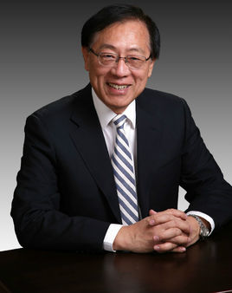
姚期智----2000年图灵奖获得者
姚期智的研究方向包括计算理论及其在密码学和量子计算中的应用

Slide 7

历届图灵奖获得者（1966-2021）
程序设计语言及编译有关占1/3

Slide 8
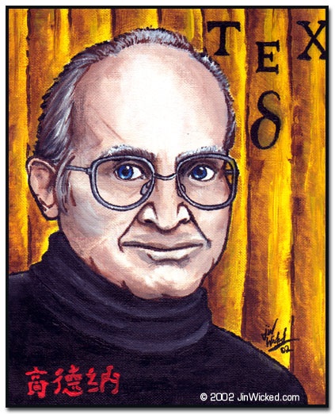
Donald E. Knuth：Turing Award
http://www-cs-faculty.stanford.edu/~knuth/
The Art of Computer
Programming
A person does not really
understand something
until after teaching
it to a computer

Slide 9
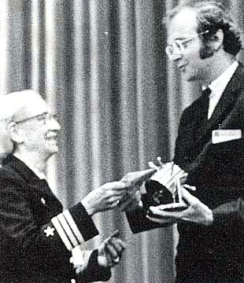
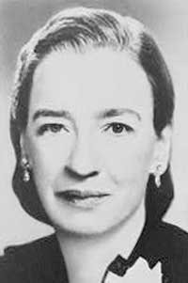
计算机程序之母－Grace Hopper

Slide 10
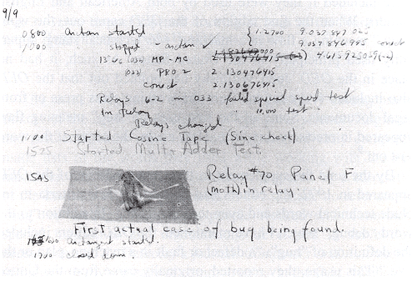
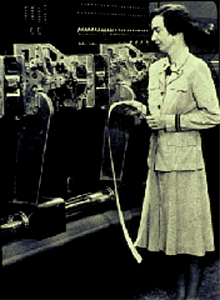
Grace Hopper

Slide 11
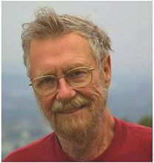
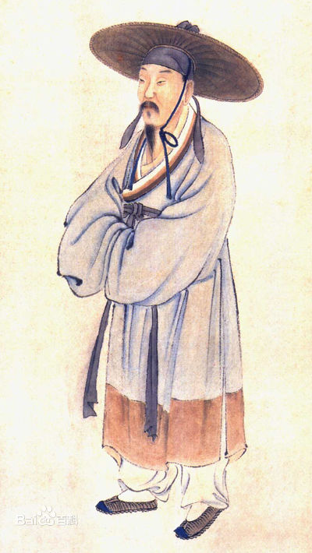
深入的学习
Dijkstra：Turing Award
Beauty is our business
陆游：纸上得来终觉浅
绝知此事要躬行

Slide 12
何谓 “编译” ？

Slide 13
英文翻译
1. 识别出句子中的一个个单字
2. 分析句子的语法结构
3. 根据句子的含义初步翻译
4. 对译文进行修饰
5. 写出最后译文

Slide 14
y = f ( x )
f 复合函数？

Slide 15
《编译原理》课程信息
教学目的与要求：
编译程序是现代计算机系统的基本组成部分之一。本课程重点讲述编译程序的设计原理和常用实现技术。通过课程的学习和实验的完成，应该清楚的理解一个编译程序是如何工作的；如果在以后遇到了任何一个程序设计语言，应该知道如何实现这个语言的多数机制；应具有一定的使用编译构造工具开发编译程序的经验；会将所学的常用技术和算法应用于类似的软件的设计和实现中。学习对问题的形式化描述以及正确地使用形式化方法处理问题。

Slide 16
课程架构：
各部分权重
平时40%：考勤、作业、实验与课堂表现
期末考试 60%（理论知识与实验）

Slide 17
教材及主要参考书
教材：《编译原理》（第3版），王生原、董渊、吕映芝、蒋维杜等，清华大学出版社，2015
参考书：《编译原理》 （第2版）， Alfred V.Aho, Ravi Sethi, Jeffrey D.Ullman, Addison-Wesley,机械工业出版社，2009

Slide 18
第1章 引论
1.1 什么是编译程序
1.2 程序设计语言的实现

Slide 19
1.1什么是编译程序(compiler)
编译程序是现代计算机系统的基本组成部分.
从功能上看，一个编译程序就是一个语言翻译程序，它把一种语言(称作源语言)书写的程序翻译成另一种语言(称作目标语言)的等价的程序.

Slide 20
什么是编译程序
功能
高级语言
书写的程序
编译程序
低级语言程序
术语
编译程序的源语言(源程序)
编译程序的目标语言(目标程序)
编译程序的实现语言

Slide 21
什么是编译程序
语言转(变）换系统
C++编译器
C++
C
Java
Java编译器
Bytecode

Slide 22
编译程序的重要性
它使得多数计算机用户不必考虑与机器有关的繁琐细节,使程序员和程序设计专家独立于机器.

Slide 23
编译逻辑过程
词法分析
语法分析
语义分析
中间代码生成
代码优化
目标代码生成

Slide 24
编译与英译的比较
掌握编译过程的五个基本阶段，是我们学习编译原理课程的基本内容，把编译的五个基本阶段与英译中的五个步骤相比较，有利于对编译过程的理解：
英文翻译
1. 识别出句子中的一个个单字
2. 分析句子的语法结构
3. 根据句子的含义初步翻译
4. 对译文进行修饰
5. 写出最后译文
编译过程
1. 词法分析
2. 语法分析
3. 语义分析中间代码生成
4. 优化
5. 目标代码生成

Slide 25
词法分析—第一步识别单词
英文句子由单词构成
This line is a longer sentence.
（字母组成的有集体含义的最小成分）
句子开头的单词第一个字母要大写
空格是单词分隔符
句点是句子结尾
ist his linealo gerse nte nce.

Slide 26
词法分析
从左至右扫描字符流的源程序、分解构成源程序的字符串，识别出(拼)一个个的单词（符号）
单词符号是语言中具有独立意义的最基本结构。多数程序语言中，单词符号一般包括 —各类型的常数、保留字、标识符、运算符、界符等等。
例如
double f = sqrt(-1);

Slide 27
词法分析
若该语言规定常数只包括无符号数中，那“-1”可拆分为两个单词，否则为一个单词
double f = sqrt(-1);
TDOUBLE (“double”) TIDENT (“f”) TOP (“=“) TIDENT (“sqrt”)
TLPAREN (“(“)
TOP (“-”) TINTCONSTANT (“1”) TRPAREN (“)”) TSEP (“;”)

Slide 28
例
程序文本If x = y then z := 1 else z := 2;
经词法分析，变成一个个单词
if, x, =, y, then, z,
:=, 1, else, z, :=, 2, ;
语言的单词符号是由词法规则所确定的。词法规则规定了字母表中哪样的字符串是一个单词符号。

Slide 29
词法分析 position := initial + rate * 60;
单词类型 单词值
标识符1(id1) position
算符(赋值) :=
标识符2(id2) initial
算符(加) +
标识符3(id3) rate
算符(乘) *
整数 60
分号 ；

Slide 30
词法分析
在词法分析阶段工作所依循的是语言的词法规则。描述词法规则的有效工具是正规式和有限自动机。

Slide 31
语法分析 Syntax Analysis 功能:层次分析.依据源程序的语法规则把源程序的单词序列组成语法短语(表示成语法树).
也称为 “parsing”
使用 context-free grammars
结构上的合法性Structural validation
（可生成语法树或推导Creates parse tree or derivation）

Slide 32
This line is a longer sentence

Slide 33
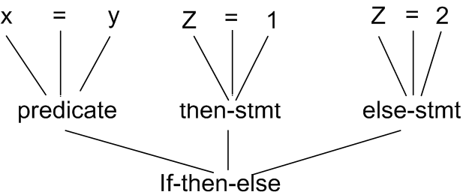
分析程序成分

Slide 34
语法分析
又例：
position := initial + rate * 60 ;
（Pascal）规则
<赋值语句>::=<标识符>“:=”<表达式>
<表达式>::=<表达式>“+”<表达式>
<表达式>::=<表达式>“*”<表达式>
<表达式>::=“(”<表达式>“)”
<表达式>::=<标识符>
<表达式>::=<整数>
<表达式>::=<实数>

Slide 35
赋值语句
标识符
:=
表达式
表达式
+
表达式
标识符
表达式
*
表达式
标识符
整数

Slide 36
id1:=id2+id3*N
:=
id1 Position
+
id2 initial
*
id3 rate
N 60

Slide 37
语法分析的任务：在词法分析的基础上，根据语言的语法规则，把单词符号分解成各类语法单位（语法范畴），如“短语”、“句子”、 “子句”、“程序段”、“程序”等。语法规则通常用上下文无关文法描述。
前面的赋值语句常被分析成类似下面的语法树：
<赋值语句>
更一般的内部表示左面的语法树为
<变量>
:=
<表达式>
:=
id1(sum)
<表达式>
＋
<表达式>
id1
＋
<表达式>
*
<表达式>
<标识符>
*
id1
<常数>
<标识符>
id1(sum)
5
id2
id2(count)
5

Slide 38
语义分析(semantic analysis)
句子的结构理解了，扑捉它的“含义”
如：杰克说杰瑞把他的作业落在了家里。
“他的”是谁的？
又：杰克说杰克把他的作业落在了家里。
几个杰克？

Slide 39
程序设计语言靠严格的约束规则解决二义。
{
int jack=3;
{
int jack=4;
cout << jack;
}
}

Slide 40
语义分析 进一步分析语法结构正确的程序是否符合源程序的上下文约束、运算相容性等规定。
审查静态语义
使用的变量声明了吗？
允许操作的运算对象吗？
类型正确吗？
…
例: Program p();
Var rate:real;
procedure initial;
…
position := initial + rate * 60
/* error */ /* error */ /* warning */;
…

Slide 41
Program p();
Var rate:real;
Var initial :real;
Var position :real ;
…
position := initial + rate * 60
/*warning*/

Slide 42
语义分析(处理）
:=
Id1 position
+
Id2 initial
*
Id3 rate
inttoreal
60

Slide 43
语义分析（语言的规定和实现）
int arr[2], c;
c = arr * 10;

Slide 44
中间代码（中间表示）生成(翻译） (intermediate code)
源程序的内部(中间)表示
三元式、四元式、P-Code、C-Code、 U-Code、bytecode
( * id3 t1 t2 )
t2 = id3 * t1

Slide 45
中间代码
id1:= id2 + id3 * 60
(1) (inttoreal, 60 - t1 )
(2) (* , id3 t1 t2 )
(3) (+ , id2 t2 t3 )
(4) (:= , t3 - id1 )

Slide 46
翻译为中间代码
j = 2 * i + 1; if (j >= n) j = 2 * i + 3; return a[j];
Three-address code
t1 = 2 * i t2 = t1 + 1 j = t2 t3 = j < n if t3 goto L0 t4 = 2 * i t5 = t4 + 3 j = t5 L0: t6 = a[j] return t6

Slide 47
代码优化Code Optimization应用一些技术对代码进行变换以使得编译产生的目标代码高效。
Example（中间代码一级）
t1 = 2 * i t2 = t1 + 1 j = t2 t3 = j < n if t3 goto L0 t4 = 2 * i t5 = t4 + 3 j = t5 L0: t6 = a[j] return t6
t1 = 2 * i j = t1 + 1 t3 = j < n if t3 goto L0 j = t1 + 3 L0: t6 = a[j] return t6

Slide 48
代码优化
id1:= id2 + id3 * 60
(1) (inttoreal 60 - t1 )
(2) ( * id3 t1 t2 )
(3) ( + id2 t2 t3 )
(4) ( := t3 - id1 )
变换 ⇒
（1） ( * id3 60.0 t1 )
( 2）（ + id2 t1 id1 )

Slide 49
目标代码生成
(* , id3 60.0 t1 )
(+ , id2 t1 id1 )
movf id3,R2
mulf #60.0,R2
movf id2,R1
addf R2,R1
movf R1,id1

Slide 50
编译程序的工作
分析(analysis)和综合(synthesis)
源程序的分析
线性分析
层次分析
语义分析
目标程序的综合
编译阶段的划分前端（front end）和后端（back end）－
— 编译的前端
与源语言有关但与目标机无关的那些部分组成
— 编译的后端
与目标机有关的那些部分组成
遍（趟）从头到尾扫描源程序（各种形式）一遍(pass)

Slide 51
源语言1
中间代码
源语言2
机器
源语言3
为同一机器生成几个语言的编译程序
机器1
中间代码
源语言
机器2
机器3
为不同的机器构成同一语言的编译程序

Slide 52
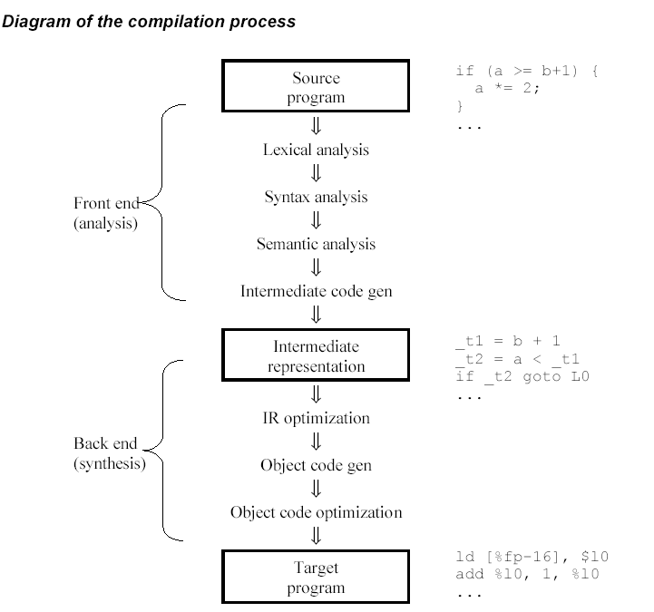

Slide 53
编译程序结构(components)
词法分析程序
语法分析程序
语义分析程序
中间代码生成程序
代码优化程序
目标代码生成程序
符号表管理程序
出错处理程序

Slide 54
词法分析程序
表
格
管
理
程
序
出
错
处
理
程
序
语法分析程序
语义分析程序
中间代码生成程序
代码优化程序
目标代码生成程序

Slide 55
符号表
记录源程序中使用的名字
收集每个名字的各种属性信息
类型、作用域、分配存储信息
name: I
kind：常量 value：35
name:object
kind：变量 type：实 level：2 add: dx
符号表管理(登录，查找）
symbol table management

Slide 56
出错处理(error handling ）
检查错误、报告出错信息、排错、恢复编译工作
(error reporting and error recovery)

Slide 57
1.2程序设计语言的实现 有些语言基本通过解释程序 Java的Bytecode 有些环境同时提供编译程序和解释系统 Lisp
主要的途径有两个：通过编译程序和解释程序
高级语言程序
编译程序
低级语言程序
高级语言程序
解释程序
计算结果

Slide 58
编译程序和解释系统
如对源程序：… …
b := 2 ;
a := b+2 ; 编译程序
write a ;
… …
解释程序
直接将4的值输出（显示）
（直接对源程序中的语句进行分析，执行其隐含的操作。）
生成代码
Int 2
St b
Ld b
add 2
St a

Slide 59
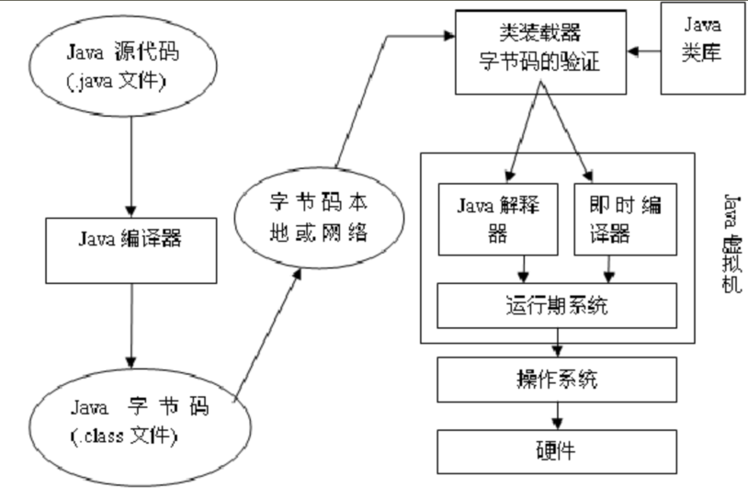

Slide 60
编译程序和解释程序
编译程序是一个语言处理程序,它把一个高级语言程序翻译成某个机器的汇编或二进制代码程序, 这个二进制代码程序在机器上运行以生成结果.因此通过编译程序使得我们可以先准备好一个在该机器上运行的程序,然后这个程序便会以机器的速度运行.但是在不把整个程序全部都翻译结束之后,这个程序是不能开始运行,也不能产生任何结果的.编译和运行是两个独立分开的阶段.
但在一个交互环境中,不需要将这两个阶段分隔开,编译就不如解释的方法更方便. 另一种语言处理程序,解释程序,它不需要在运行前先把源程序翻译成目标代码,也可以让我们实现在某台机器上运行程序并生成结果.

Slide 61
解释程序
是这样一个程序,它接受某个语言的程序并立即运行这个源程序.它的工作模式是一个个的获取,分析并执行源程序语句,一旦第一个语句分析结束,源程序便开始运行并且生成结果, 它特别适合程序员交互方式的工作情况,即希望在获取下一个语句之前了解每个语句的执行结果,允许执行时修改程序.
著名的解释程序有Basic语言解释程序 ,Lisp语言解释程序,UNIX命令语言解释程序(shell),数据库查询语言SQL 解释程序以及bytecode解释程序.

Slide 62
高级语言解释系统(interpreter)
功能 让计算机执行高级语言（basic,lisp,prolog)
与编译程序的不同 1）不生成目标代码
2）能支持交互环境
源 程 序
初始数据
解释程序
计算结果

Slide 63
编译程序和解释程序的存储组织也有很大不同
编译程序处理时,在源语言程序被编译阶段,存储区中要为源程序(中间形式)和目标代码开辟空间,要存放编译用的各种各样表格,比如符号表.在目标代码运行阶段,存储区中主要是目标代码和数据,编译所用的任何信息都不再需要.
解释程序一般是把源程序一个语句一个语句的进行语法分析,转换为一种内部表示形式,存放在源程序区,比如BASIC解释程序,将LET和GOTO这样的关键字表示为一个字节的操作码,标识符用其在符号表的入口位置表示.因为解释程序允许在执行用户程序时修改用户程序,这就要求源程序,符号表等内容始终存放在存储区中,并且存放格式要设计的易于使用和修改.

Slide 64
编译阶段和运行阶段存储结构
编译时 运行时
源程序缓冲区
目标代码区
名字表
目标代码缓冲区
数据区
编译用源程序中
间表示各种表格

Slide 65
解释系统存储结构
解释系统
源程序
临时工作单元
名字表
标号表
缓冲区
(输入输出)
栈区

Slide 66
语言处理过程
C程序
# include <stdio.h>
# include <stdlib.h>
# define MAX_LINES 75
Enum booleans (FALSE,TRUE);
Main (int argc,char *argv[]*)
…

Slide 67
骨架程序
预处理器
编译器
源程序
可重定位目标文件库
目标汇编程序
汇编器
可重定位机器代码
装配连接编辑
语言处理过程
绝对机器码

Slide 68
Turbo C 2.0的编译程序
Turbo C 2.0 的编译程序为Tcc.exe。
tcc.exe [options] file[s]
其中，options有40多可选参数
③
目标汇
编程序
test.asm
目标
程序
test.obj
源程序
test.c
编译
程序
tcc.exe
汇编
程序
tasm.exe
链接
程序
tlink.exe
①
可执行程序
test.exe
②
例如：
tcc test.c 产生 test.exe
tcc -S test.c 产生 test.asm
tcc –c test.c 产生 test.obj

Slide 69
Visual C++ 6.0的编译程序
Visual C++ 6.0的编译程序为CL.exe。
CL.exe [option…]file… [option|file]… [lib] [@command-file]
[/link link-option…]
其中，option约有100多个参数。Link-option约有50多个参数
Visual C++ 6.0的链接程序为 link.exe
在其帮助中的Overviews: Compiling and Linking 中有下面的build process图：
Editor
Object
Files
Source
Makefile
Header Files
Linker
Libraries
Hello.cpp
Preprocessor
Debug
Version
Release
Version
Compiler
Hello.exe
Hello.exe
Object File
Hello.obj

Slide 70
X
{
int i; int j;float[100] a; float v; float x;
While ( true ) {
do i=i+1;while ( a[j] < v);
do j=j+1;while ( a[j] >v);
if (i>=j) break;
x = a[i] ; a[i]= a[j] ;a[j]=x;
}

Slide 71
Y
7: if i>j goto 9
8: goto 14
9: x=a[i]
10:t3=a[j]
11:a[j]= t3
12:a[i]=x
13: goto 1
14:
1: i=i+1
2: t1=a[i]
3: if t1<v goto 1
4: j=j-1
5: t2=a[j]
6:if t2>v goto 4

